Slide 1

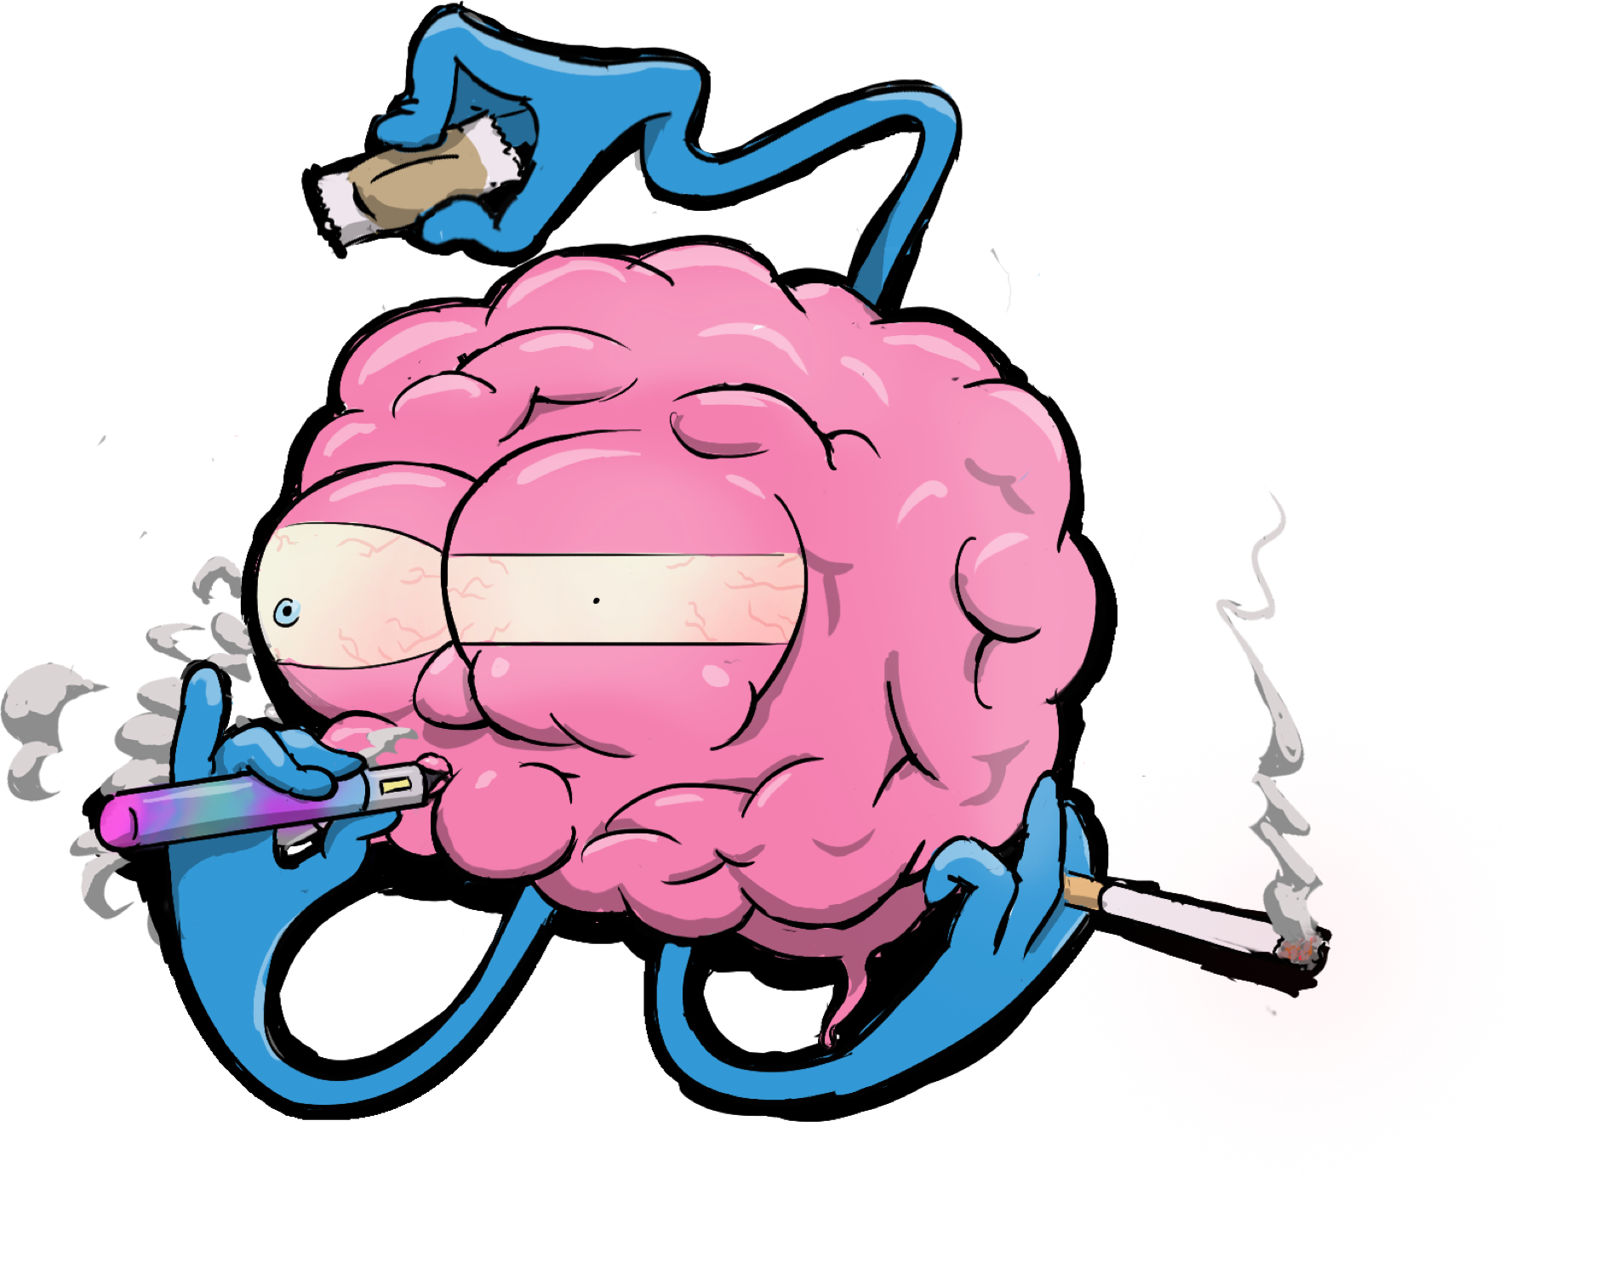
Helsedirektoratets læringsaktiviteter om røyk, snus og vape
Notes:
Beskrivelser for gjennomføring finnes på https://www.helsedirektoratet.no/undervisning-rusmidler-skole

Slide 2
Tema
Er det så farlig da?

Slide 3
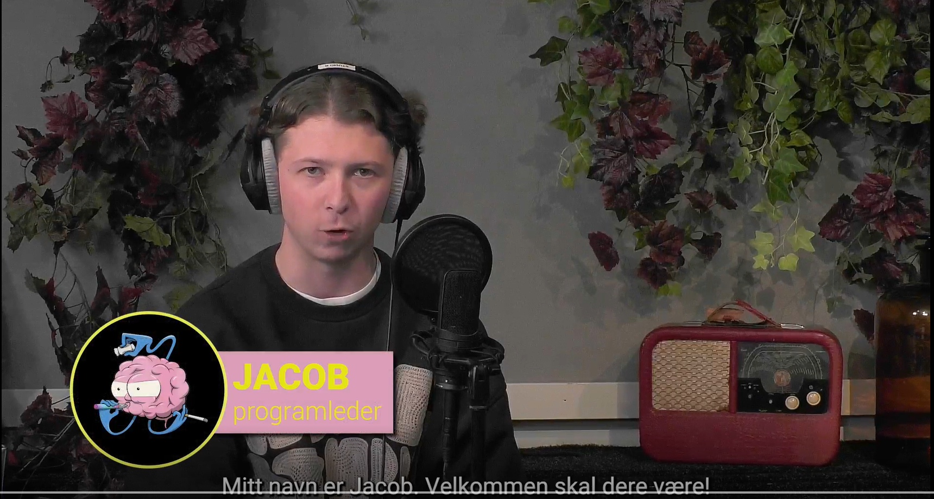
Læringsaktivitet 1
Helsekonsekvenser

Slide 4
Hva skjer i kroppen: røyk, snus og vape

Slide 5
Nikotin-avhengighet

Slide 6
Røyk
Hva skjer i kroppen når røyker av og til?
All røyking medfører helserisiko.
Også dersom du bare røyker av og til.
Det fines ingen sikker nedre grense, og det er individuelt hvor mye som skal til før du tar skade av røykinga.
Les mer: Hva skjer med kroppen når man røyker?

Slide 7
Snus
Hva skjer i kroppen når du snuser?
Du får i deg helseskadelige stoffer som kan gi kreft og diabetes type 2
Du kan lett bli avhengig (på grunn av nikotin)
Gravide får økt risiko for komplikasjoner hos fosteret
Mer ustabil puls og blodtrykk
Les mer: Alt du bør vite om snus

Slide 8
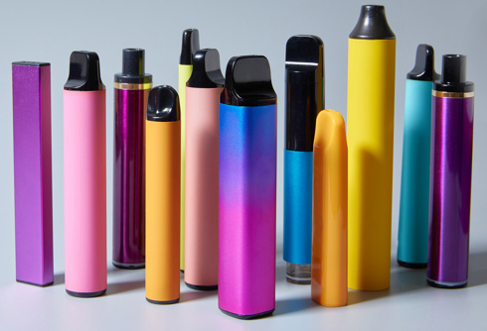
Vape
Hva skjer i kroppen når du vaper
Irritasjon i luftveiene
Vaping kan føre til irritasjon i halsen og luftveiene
Kan gi hoste, sår hals, tung pust
Vape-tunge
Mange opplever at tungen blir påvirket når de begynner å vape, og de får dårligere smakssans.
Påvirkning på lungene
Det er mye vi ikke vet om langtidsvirkningene av vaping, og det er bekymring for at bruk av vape over tid kan skade lungene
Ulovlige produkter tilsatte oljer kan ødelegge lungene. Spesielt vapes med narkotika, eller smaksstoffer ikke ment til bruk i vape.
Kortsiktige konsekvenser
Mange opplever kvalme, hodepine og svimmelhet når de begynner å vape.
Les mer: Er e-sigaretter (vape) skadelig?

Slide 9

Vape
Passiv vaping
Det som kommer ut av vapen danner en sky av små væskepartikler og organiske partikler kalt en aerosol, eller noen ganger damp.
Denne dampen er trolig langt mindre skadelig enn røyk fra sigaretter, men den kan gi ubehag og reaksjoner, spesielt for astmatikere og allergikere.
Dampen fra nikotinholdige e-sigaretter inneholder dessuten så mye nikotin at personer i nærheten også får det i seg. Dette kan være særlig uheldig for gravide, barn, hjertesyke og husdyr.

Slide 10
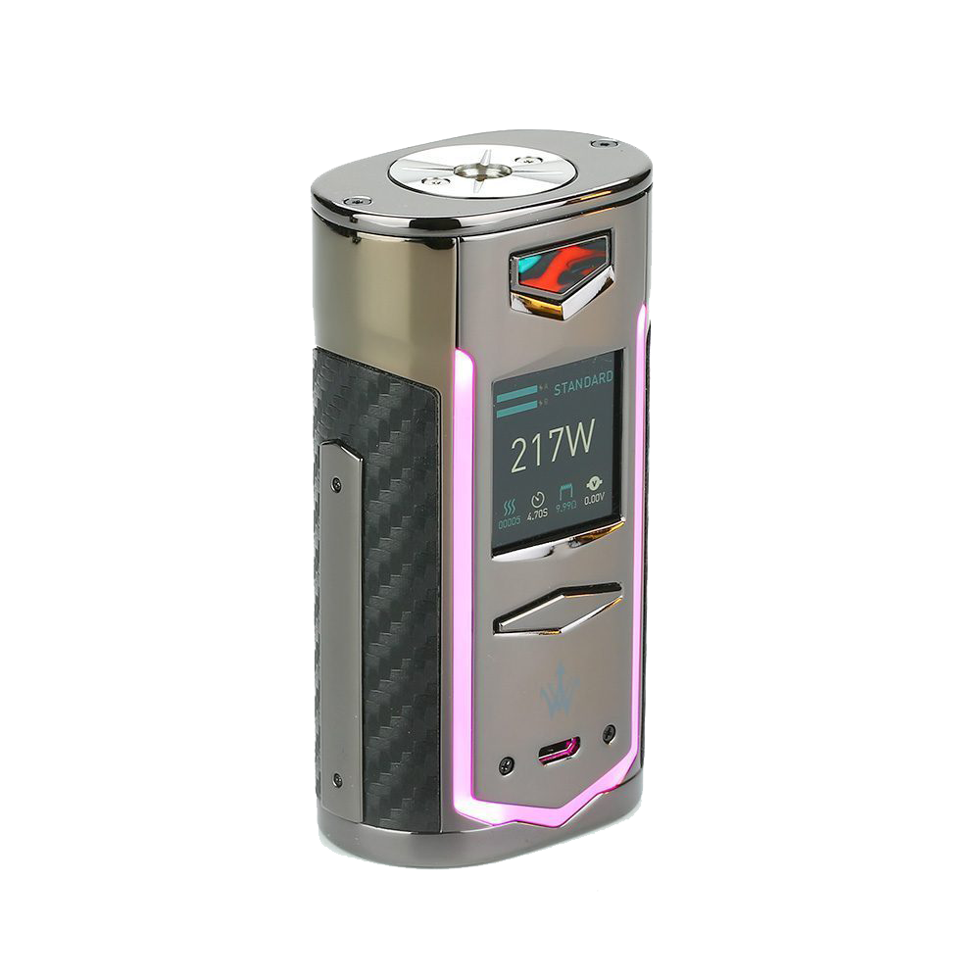
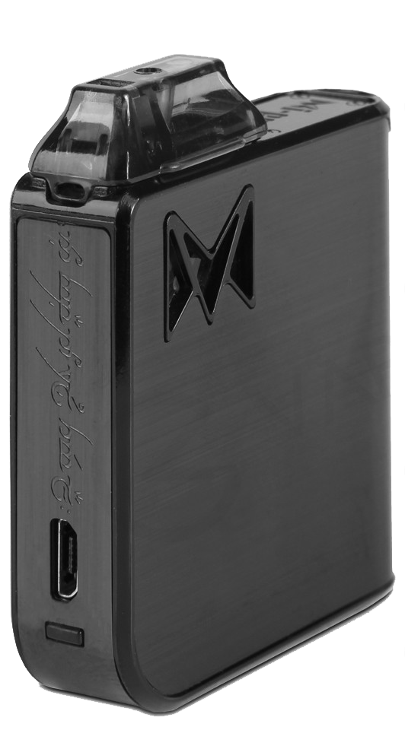
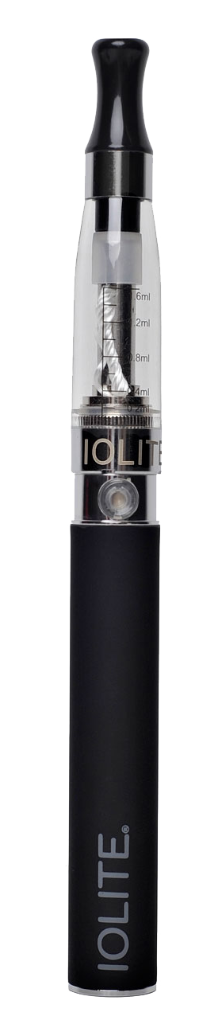
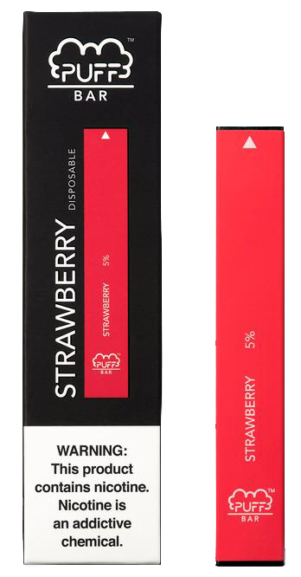
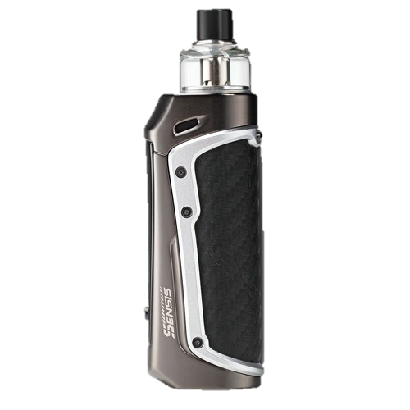

Læringsaktivitet 2
Hva er vape?
E-sigaretter (blant annet vape) er produkter som produserer damp til inhalasjon, med eller uten nikotin. De kommer med mange variasjoner, men lik grunnfunksjonalitet.
Notes:
Hva er vape og e-sigaretter?
E-sigaretter, også kalt vapes er elektriske enheter som ved oppvarming av en væske danner en aerosol (også kalt damp) som kan inhaleres.
Selve e-sigaretten består som regel av et batteri, en væskebeholder, en varmekilde og et munnstykke. Batteriet varmer opp varmekilden som fordamper væsken. "Dampen" trekkes så inn gjennom munnstykket. E-sigaretter kommer i mange forskjellige størrelser og former. Noen er for engangsbruk, og noen kan fylles på.
E-sigaretter blir også kalt
vape
puff bars
fordampere
mods
Vannpipe og oppvarmede tobakksprodukter (heated tobacco products) regnes ikke som e-sigaretter eller vapes.
Hva inneholder e-væske?
Væsken i e-sigarettene kalles e-væske, e-juice eller e-liquid. Det er stor variasjon i forskjellige typer e-sigaretter og innhold i væsken. Derfor kan det være vanskelig å vite helt hva man får i seg når man damper. Det kan også være stor variasjon på kvaliteten på det tekniske utstyret.
De vanligste innholdsstoffene i e-væske er
propylenglykol (PG)
glyserol (VG)
smaksstoffer
nikotin (i land der det er tillatt)
Væsken består for det meste av propylenglykol og glyserol. Propylenglykolen bærer smak og gjør at dampen kan svi litt i halsen, som minner om effekten av røyking. Glyserolen har en naturlig søt smak og bidrar til å produsere tykk damp. Noen er allergiske mot propylenglykol og bruker da ren glyserol i e-væsken. Propylenglykol brukes også som et mindre giftig alternativ i frostvæske, i smaksessenser og i røykmaskiner. Glyserol brukes blant annet i mat, kosmetikk og i legemidler.
I tillegg kan e-væsken inneholde forurensningsstoffer fra tobakk og nikotin, kalt tobakkspesifikke nitrosaminer (TSNA). Det er også funnet andre stoffer i e-væske som kan være helseskadelige, og det kan slippes ut metaller når væsken fordamper.

Slide 11
Tema
Helseinformasjon

Slide 12

Læringsaktivitet 3
Spør en helsesykepleier
Er jeg normal?
Er det farlig å snuse?
Jeg er så stressa, hva kan jeg gjøre?
Jeg sliter veldig med ett vennskap jeg har.
Prøvde vape, er jeg skadet for livet?
Hvordan kan jeg få bedre konsentrasjon?

Slide 13

Læringsaktivitet 4
Finn frem på nettet
Foto: KI-generert av Copilot

Slide 14
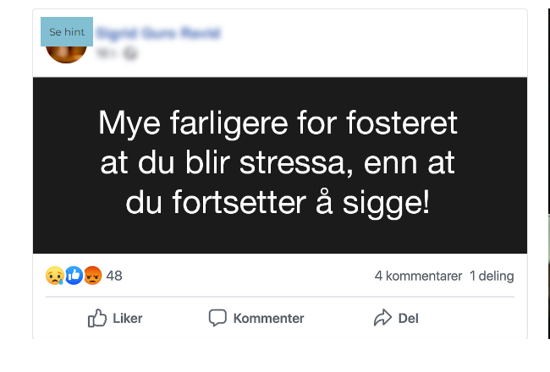
Er det fakta?
Sjekk kilden:
  Hvem har skrevet artikkelen eller innlegget? Er det en pålitelig kilde, som en kjent avis, et universitet eller en offentlig institusjon?
  Se etter informasjon om forfatteren. Har de ekspertise på området?
Vær oppmerksom på datoen:
  Når ble informasjonen publisert? Er den fortsatt aktuell, eller kan det ha kommet ny forskning eller nye opplysninger siden da?
Se etter flere kilder:
  Finnes det andre kilder som bekrefter informasjonen? Hvis flere pålitelige kilder sier det samme, er det større sannsynlighet for at informasjonen er korrekt.
Vurder formålet:
  Hva er hensikten med informasjonen? Er det å informere, selge noe, eller kanskje påvirke meningene dine? Vær kritisk til informasjon som virker ensidig eller partisk.
Sjekk fakta:
  Bruk faktasjekktjenester som Faktisk.no for å se om påstandene stemmer. Dette kan hjelpe dere med å skille mellom fakta og feilinformasjon.
Vær kritisk til overskrifter:
  Sensasjonelle overskrifter kan være laget for å få klikk. Les hele artikkelen og ikke bare overskriften før dere danner dere en mening.
Diskuter med andre:
  Snakk med lærere, foreldre eller venner om informasjonen dere finner. Å diskutere med andre kan gi nye perspektiver og hjelpe dere med å vurdere informasjonen bedre.

Slide 15
Tema
Du bestemmer

Slide 16
Læringsaktivitet 5
Min grunn
Jeg vil ikke røyke, vape eller snuse fordi…..

Slide 17

Kontrakt

Slide 18
Jeg velger å være fri!
Røyk-, snus- og vape-fri avtale
Jeg lover:
Å ikke begynne med røyk, snus eller vaping i løpet av ungdomsskolen.
Å respektere at skolen er røyk-, snus- og vape-fri.
Å ta vare på helsa mi og være et godt forbilde.
Signatur:
Lærer: ____________________
Elev: ____________________
Dato: ____________________

Slide 19
Kompetansemål LK20
Fag | Folkehelse og livsmestring | Kompetansemål etter 10. trinn
Samfunnsfag | Faget skal bidra til at elevene kan gjøre gode livsvalg og håndtere utfordringer knyttet til seksualitet, personlig økonomi, rus, utenforskap og digital samhandling. | Reflektere over hvordan identitet, selvbilde og egne grenser blir utviklet og utfordret i ulike fellesskap, og presentere forslag til hvordan man kan håndtere påvirkning og uønskede hendelser.
Naturfag | Faget skal bidra til å gi elevene kompetanse til å forstå sin egen kropp og ivareta sin egen fysiske og psykiske helse. Elevene skal kunne forholde seg kritisk til og bruke helserelatert informasjon til å ta gode og ansvarlige valg knyttet til helse, sikkerhet og miljø i både hverdags- og arbeidsliv. | Sammenligne nervesystemet og hormonsystemet og beskrive hvordan rusmidler, legemidler, miljøgifter og doping påvirker signalsystemene.

